Slide 1
Kalendár vynálezcov 2019
Nikolas Kulcsár
ZŠ Trebišovská 10
VII.A

Slide 2
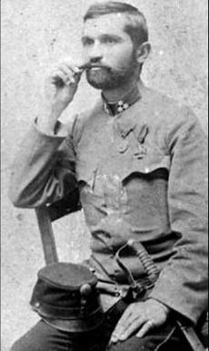
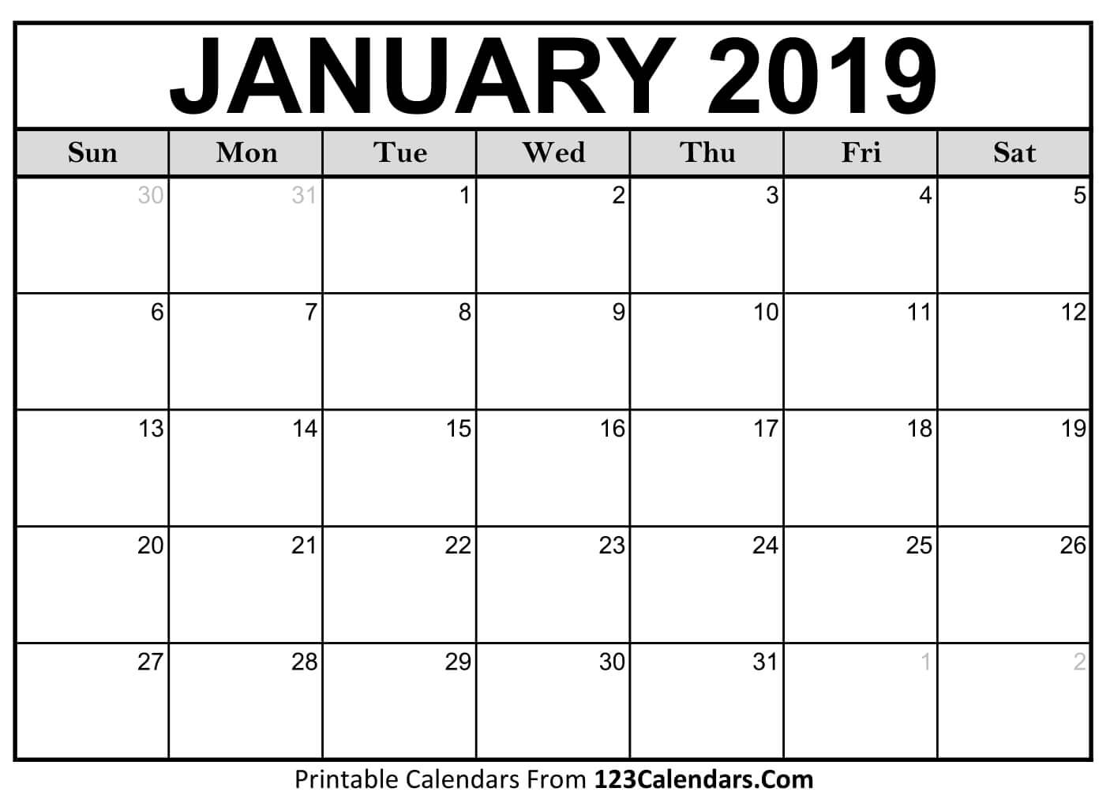
Január 2019
(* 25. máj 1856 – † 13. marec 1915)
Ján Bahýľ
V roku 1894 vypracoval návrh konštrukcie helikoptéry s pohonom ľudskej sily.

Slide 3
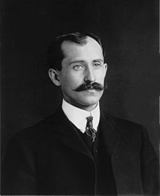
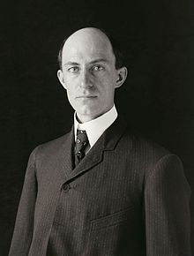
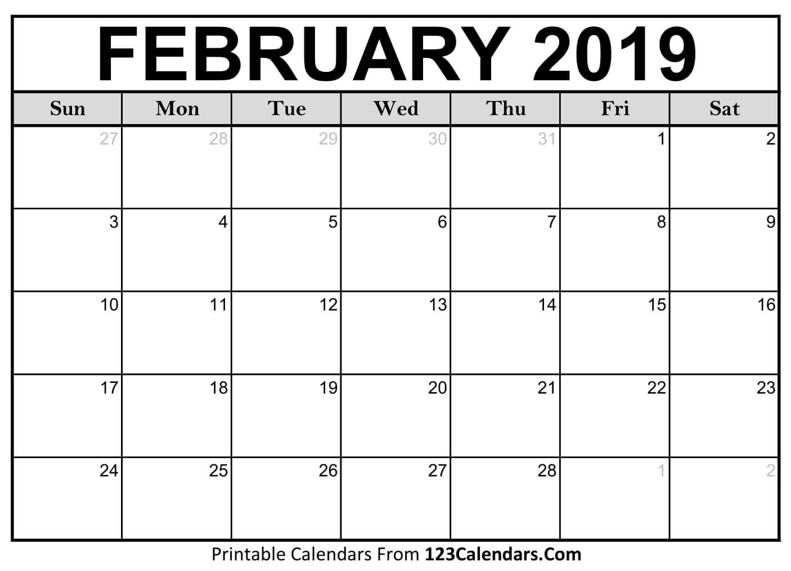
Február 2019
(* 19. august 1871 – † 30. január 1948)
(* 16. apríl 1867 – † 30. máj 1912)
Bratia Wrightovci
sú všeobecne uznávaní ako projektanti a stavitelia prvého motorového lietadla a prvého riadeného letu so strojom ťažším ako vzduch, ale aj iných priekopníckych vynálezov v letectve.

Slide 4
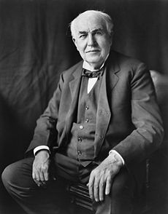
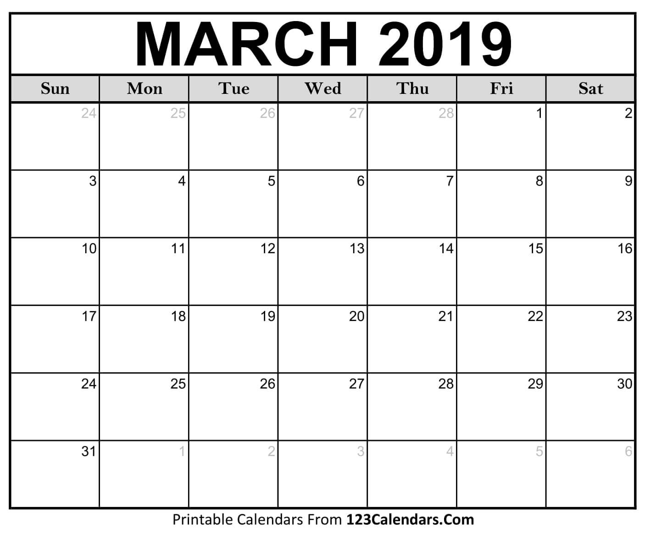
Marec 2019
(* 11. február 1847 – † 18. október 1931)
Thomas Alva Edison
Medzi najznámejšie Edisonove vynálezy patrí fonograf (predchodca gramofónu) a žiarovka, ktorú zdokonalil.

Slide 5
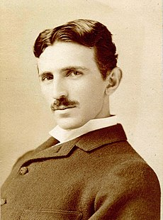
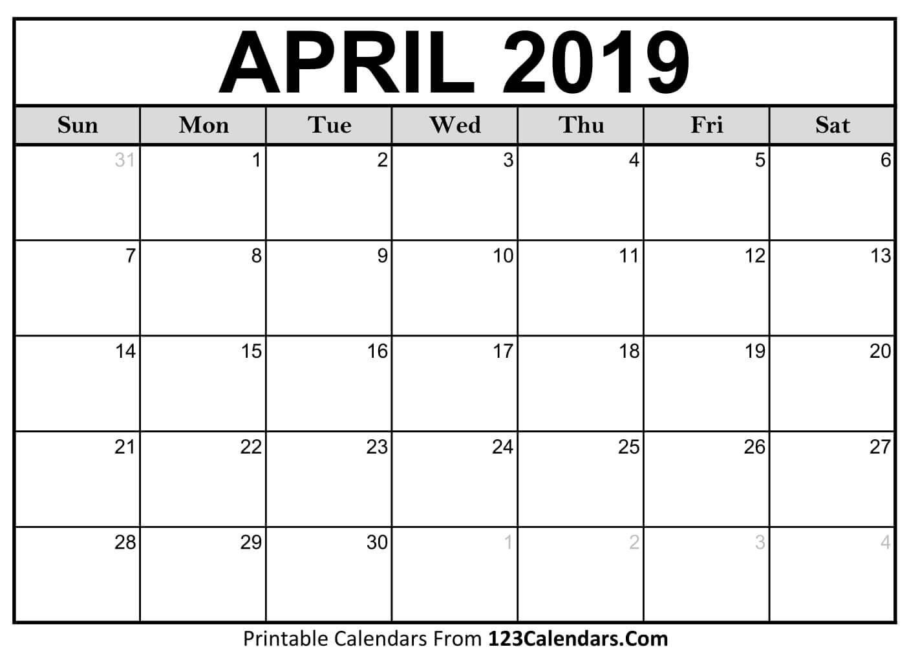
Apríl 2019
(* 10. júl 1856 – † 7. január 1943)
Nikola Tesla
Známy je tiež vďaka svojim príspevkom k fyzike elektriny a magnetizmu koncom 19. a začiatkom 20. storočia, bol vynálezcom rádia. Na jeho počesť je pomenovaná jednotka merania magnetickej indukcie – Tesla (T).

Slide 6
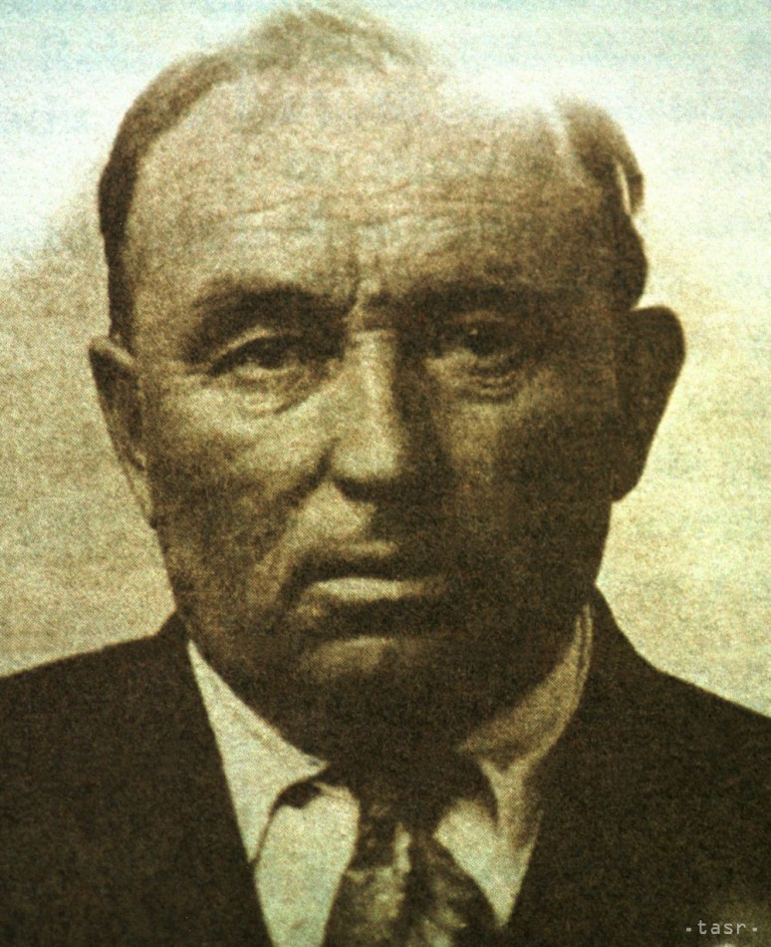
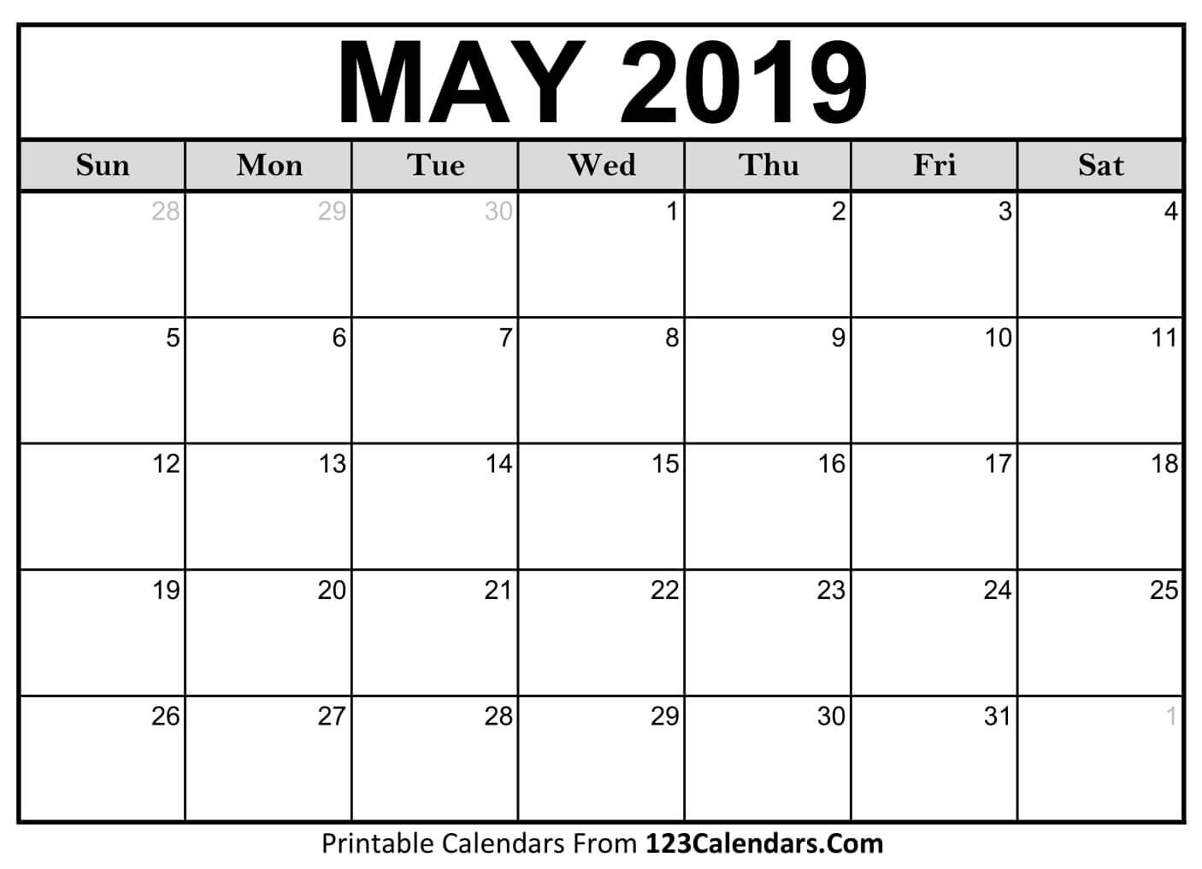
Máj 2019
(* 23. november 1870 – † 2. január 1940)
Štefan Banič
V roku 1913 zostrojil prvý použiteľný padák na princípe dáždnika, ktorý sa otváral sústavou niekoľkých pružín.

Slide 7
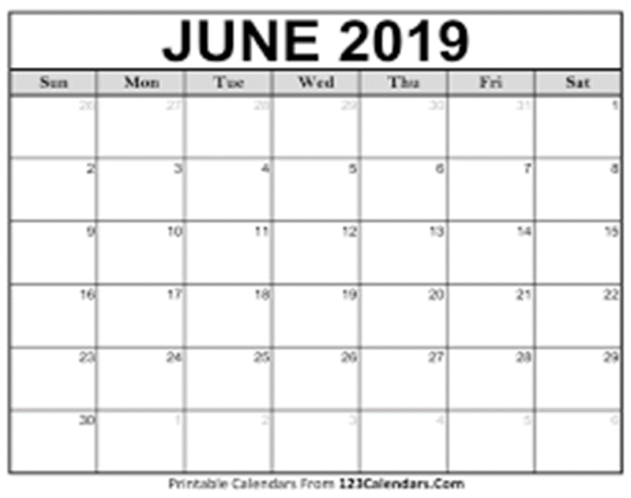
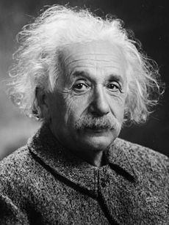
Jún 2019
(* 14. marec 1879 – † 18. apríl 1955)
Albert Einstein
Po sformulovaní všeobecnej teórie relativity v novembri 1915, sa stal Einstein známym na celom svete. Neskôr jeho sláva prekonala všetkých vedcov v histórii.

